Slide 1

ỦY BAN NHÂN DÂN QUẬN LONG BIÊN
Trường mầm non Chim Én
LĨNH VỰC PHÁT TRIỂN NHẬN THỨC
Đề tài: NBTN: Hoa đào
Lứa tuổi: 24-36 tháng.

Slide 2

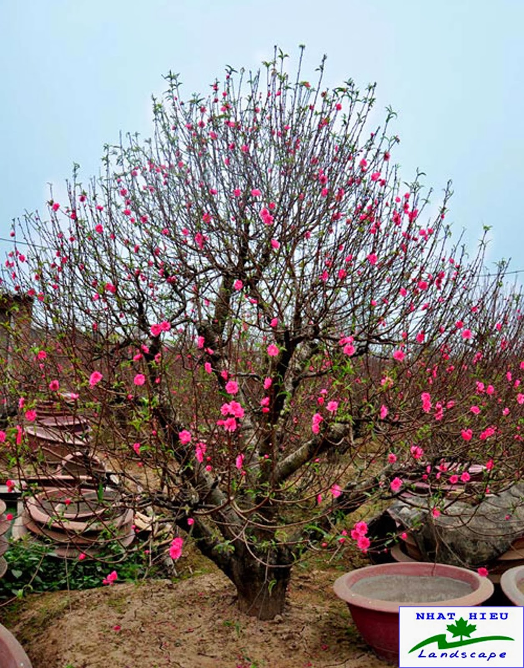
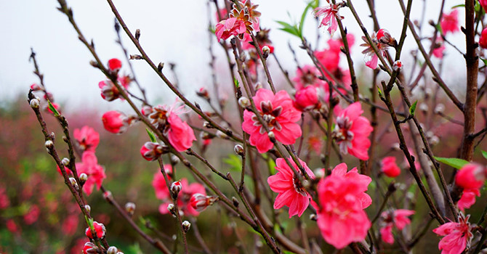
Hoa đào

Slide 3
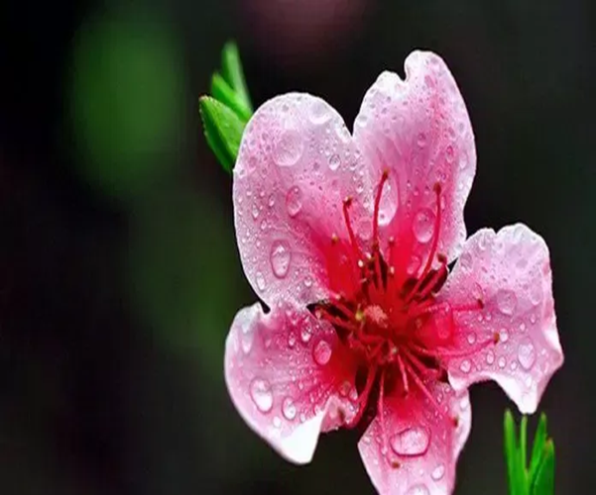
Cánh hoa
Nhụy hoa

Slide 4
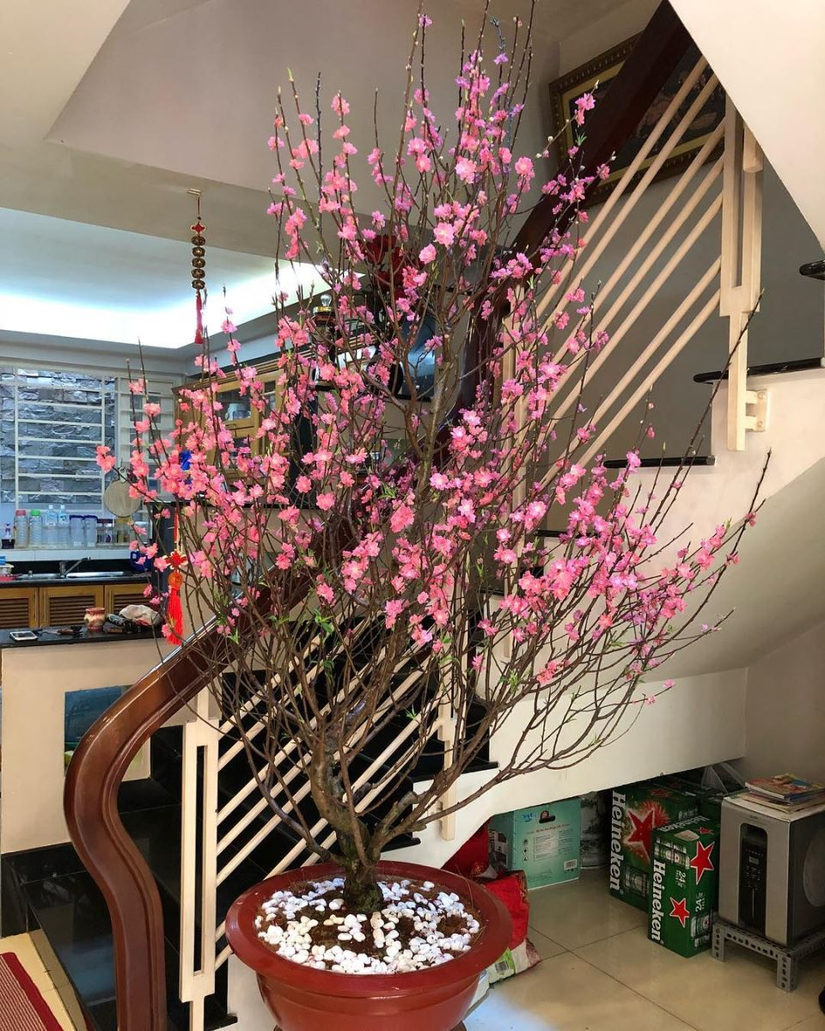

Hoa đào có màu hồng, mỗi bông hoa có cánh hoa và nhụy hoa. Hoa đào thường có vào mùa xuân và có miền bắc.

Slide 5

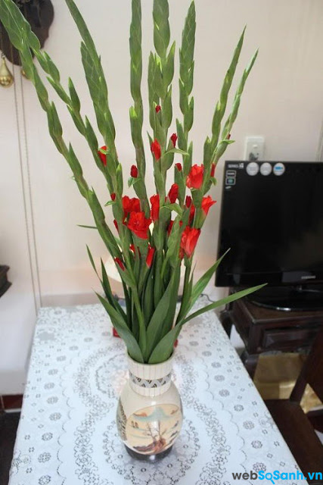
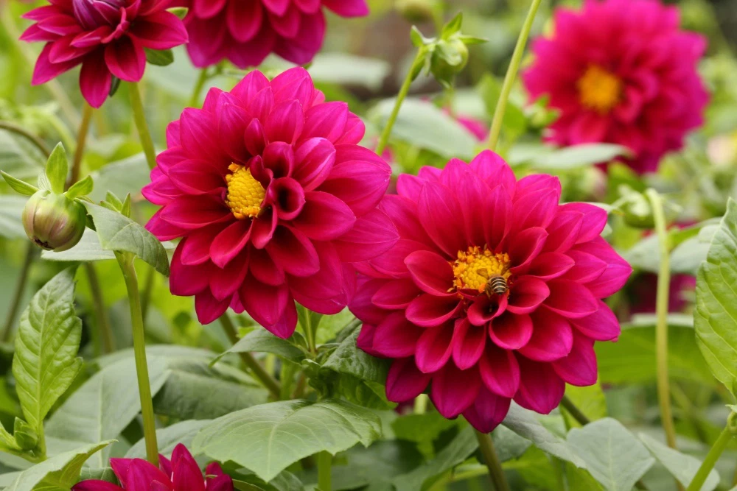
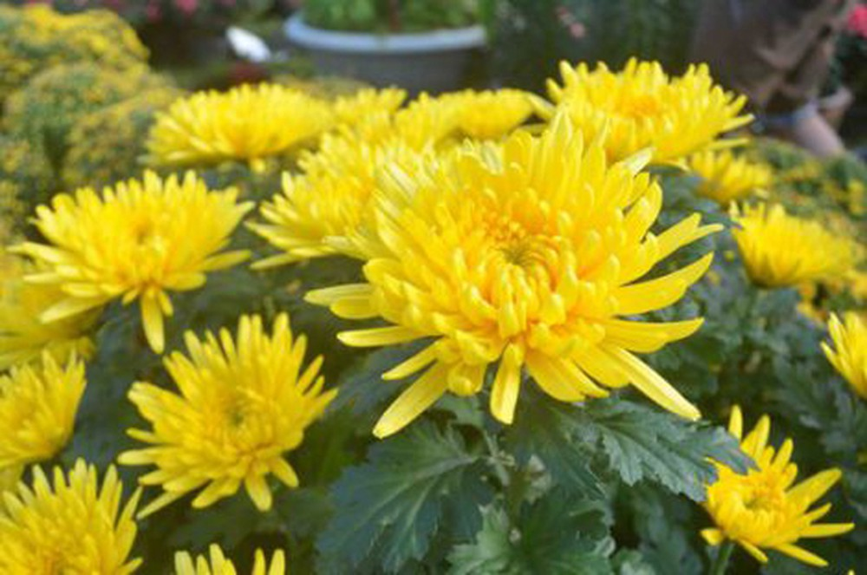
Mở rộng
Hoa lay ơn
Hoa thược dược
Hoa cúc

Slide 6
Giáo dục trẻ biết yêu quý các loài hoa và thêm yêu ngày tết cổ truyền quê hương.

Slide 7

Trò chơi 1: Tìm nhanh tìm đúng.
- Lần 1: Cô đưa ra hình ảnh hoa, trẻ gọi to tên hoa.
- Lần 2: Cô gọi tên hoa hoặc các bộ phận của hoa, trẻ chỉ tay và nhắc lại.

Slide 8
Trò chơi 2: Chung sức
Cách chơi: Trẻ sẽ chọn đúng loại hoa mà cô yêu cầu để gắn vào các cây hoa có sẵn.

Slide 9

Kết thúc: Cô và trẻ cùng nhau hát bài: Ngày tết quê em.

Slide 10

Xin chào và hẹn gặp lại

